Slide 1


Исключения
Python Start
Урок №41

Slide 2
Проверка связи

Slide 3
На этом занятии
– узнаем, что такое исключения
— научимся отлавливать ошибки

Slide 4
Ответьте на вопрос:
– что такое декоратор?

Slide 5
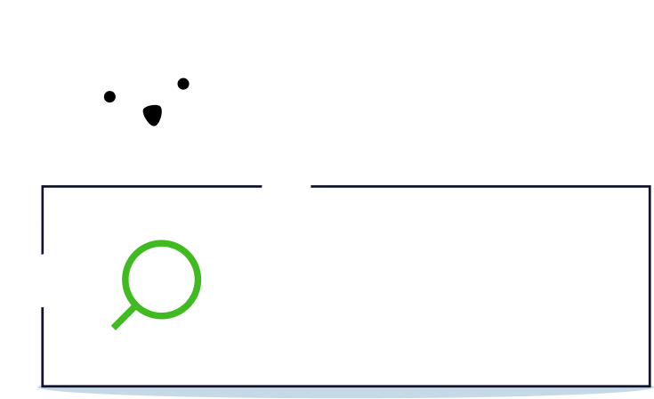
Проверка домашнего задания

Slide 6

Поговорим про ошибки.

Slide 7
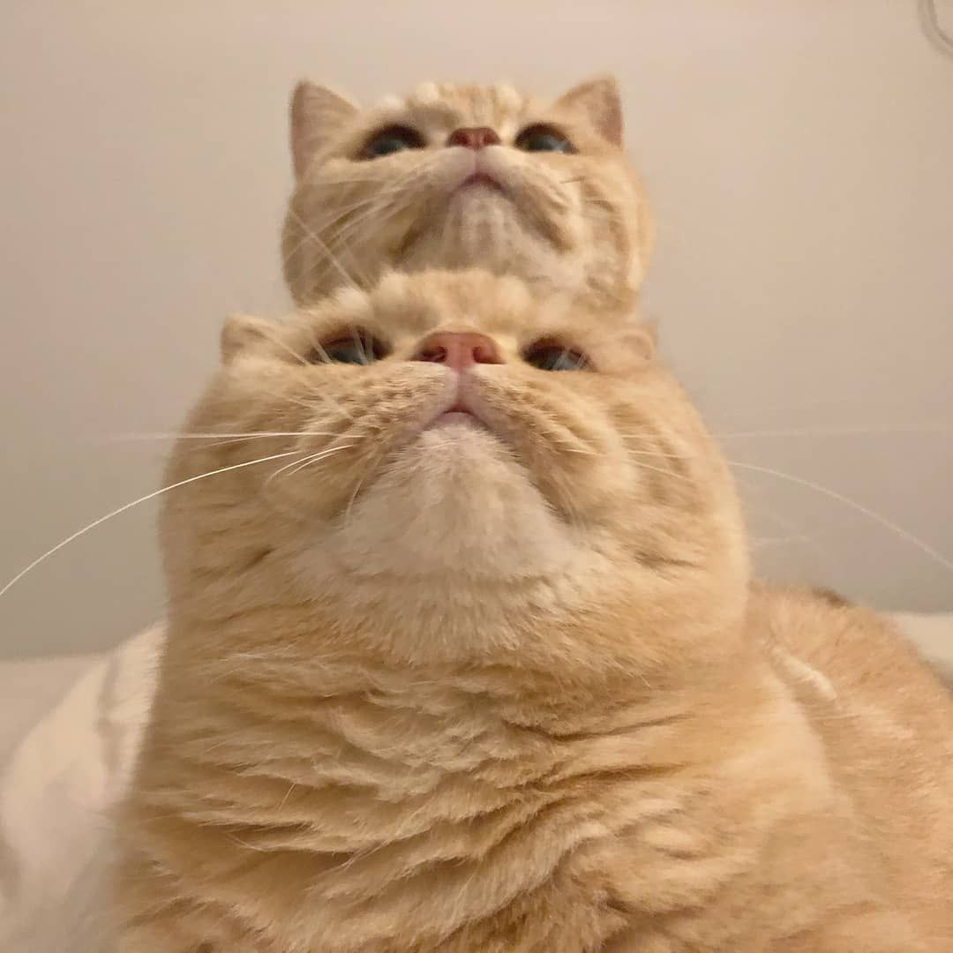
raise вызывает исключения, после которых код перестает работать
в блоке try код выполняется до тех пор, пока не встретится исключение
except используется для перехвата и обработки исключений, которые были выявлены в except
else позволяет запрограммировать блок, который сработает, если в try не встречаются исключения

Slide 8
Задачи!
Напишите функцию Division(), которая принимает два аргумента. Функция должна перехватывать такие исключения, как ZeroDivisionError, ValueError или любую неизвестную ошибку, с которой вы можете столкнуться при выполнении операции деления.

Slide 9
Напишите функцию, которая принимает в качестве аргумента сортированный ряд чисел через пробел, в котором отсутствуют повторяющиеся элементы. Затем этот список необходимо превратить в число, и вернуть пользователю результат работы.
Ваша задача - в случае неправильного ввода пользователем чисел вызвать ошибку и сообщить пользователю о проблеме.
Ввод может быть неправильный, если пользователь введет не числа, а буквы; несортированный ряд чисел; повторяющиеся числа; недостаточно чисел(одно).

Slide 10
Расскажите о своих впечатлениях!

Slide 11
Что будет дальше?
Исключения и отлавливание ошибок!

Slide 12
Домашняя работа
оиртшлг

